Slide 1



الدوال الخطية
(3 - 2 )
كتابة المعادلات بصيغة الميل والمقطع

Slide 2



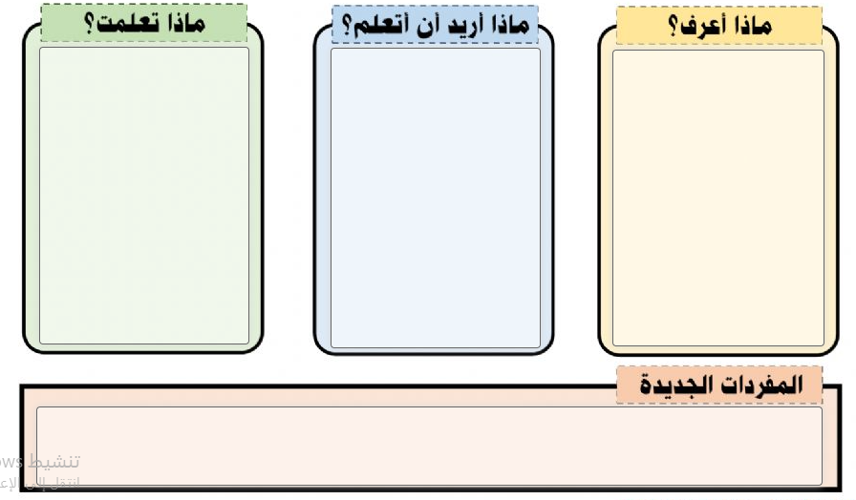
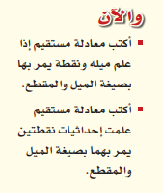

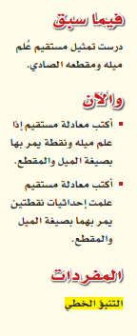
مراجعة تمثيل المعادلات المكتوبة بصيغة الميل والمقطع بيانياَ
قم بوصف المستقيم الممثل بالرسم البياني .
التغير الأفقي 3
ميله =
4
3
●
ميله :
3
موجب
التغير الرأسي 4
● ــ 4
معادلة المستقيم تكون على الصورة الميل والمقطع
ص = م س + ب
معادلته هي :
يقطع محور الصادات في العدد ــ 4
4
ــ 4
ص = س
المقطع الصادي
الميل
3

Slide 3
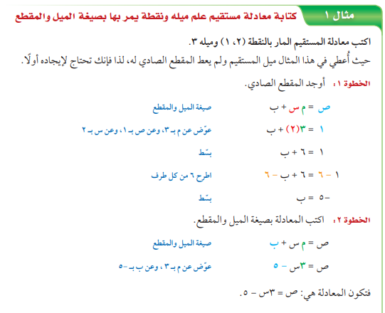
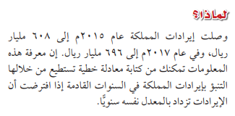
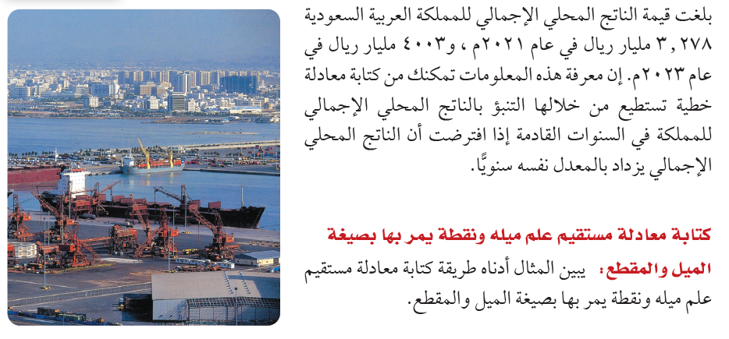

ما النقطتان اللتان ستظهران على تمثيل البيانات ؟
( 2015 ، 608 ) ، ( 2017 ، 696 )
كيف يمكنك ايجاد ميل المستقيم الممثل لهذه البيانات ؟
88
696 ــ 608
=44
=
م =
2
2017 ــ 2015
كيف يمكنك استعمال المعادلة التي تمثل هذا الوضع في التنبؤ يايراد المملكة في سنة معينة ؟
نعوض عن عدد السنوات بدلا من س لنحصل على الإيراد ص

Slide 4
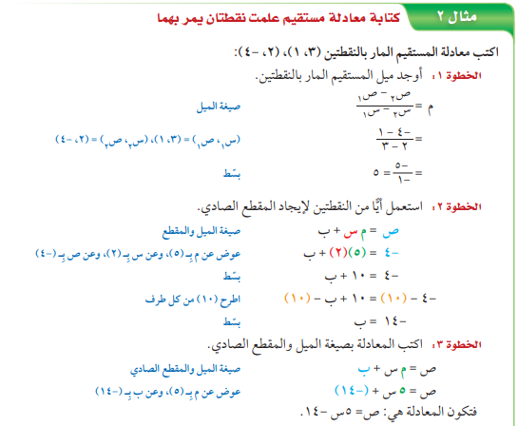
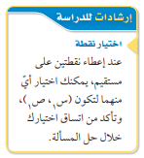
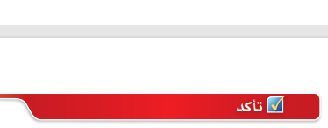
اكتب معادلة المستقيم المار في النقطة ( ــ 2 ، 5 ) وميله 4
س
م
ص =
+ ب
(ــ 2)
4
5 =
م
ص
س
5 = ــ 8 + ب
5 + 8 = ب
ص = س
المعادلة هي :
+ 13
3
13 = ب
اكتب معادلة المستقيم المار في النقطة ( ــ 4 ، 6 ) وميله ــ 2
س
6 =
م
+ ب
(ــ 4)
ص =
ــ 2
م
ص
س
6 = 8 + ب
6 ــ 8= ب
ــ 2 = ب
ص = س
المعادلة هي :
ــ 2
ــ 2

Slide 5
أوجد معادلة المستقيم المار بالنقطتين ( ــ 4 ، ــ 2 ) ، ( ــ 5 ، ــ 6 )
أوجد معادلة المستقيم المار بالنقطتين ( ــ 1 ، 12 ) ، ( 4 ، ــ 8 )
التعويض بإحدى النقطتين
ــ 6 ــ ( ــ 2 )
التعويض بإحدى النقطتين
ــ 8 ــ 12
م =
( 4 ، ــ 8 )
م =
( ــ 4 ، ــ 2 )
ــ 5 ــ ( ــ 4 )
4 ــ ( ــ 1 )
ص = م س + ب
ــ 6 + 2
ص = م س + ب
ــ 20
=
=
ــ 2 = ( 4 ) ( ــ 4 ) + ب
ــ 5 + 4
ــ 8 = ( ــ 4 ) ( 4 ) + ب
4 + 1
ــ 2 = ــ 16 + ب
ــ 4
ــ 8 = ــ 16 + ب
ــ 20
=
=
ــ 2 + 16 = ب
ــ 1
5
14 = ب
4
=
ــ 8 + 16 = ب
ــ 4
=
8 = ب
ص = س
ص = س
+ 14
4
المعادلة هي :
+ 8
ــ 4
المعادلة هي :

Slide 6

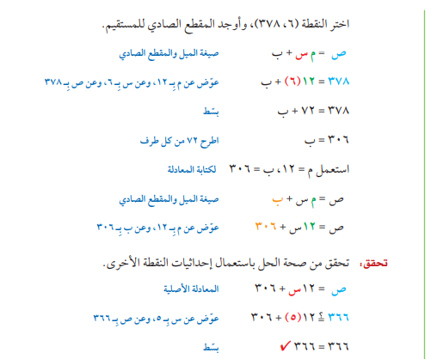
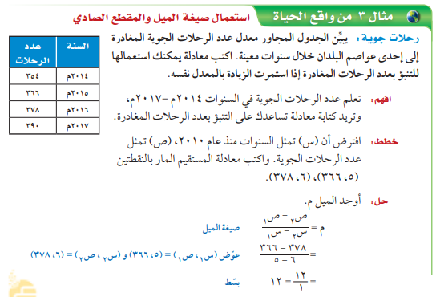

Slide 7
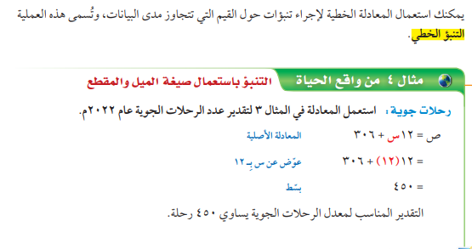

415 ــ 351
المبلغ الذي يتقاضاه = جـ
م =
5 ــ 1
عدد الساعات الإضافية = س
64
=
النقطتان هما :
4
16
=
( 1 ، 351 ) ، ( 5 ، 415 )
استعمل المعادلة التي حصلت عليها في التحقق السابق للتنبؤ بالمبلغ الذي
يتقاضاه طلال في الأسبوع إذا عمل 8 ساعات اضافية .
+ 335
ص = س
المعادلة هي :
16
( 1 ، 351 )
جـ = 16 س + 335
المعادلة هي :
ص = م س + ب
جـ = 16 ( 8 ) + 335
351 = ( 16 ) ( 1 ) + ب
جـ = 128 + 335
351 = 16 + ب
جـ = 463
351 ــ 16 = ب
463 ريالا
المبلغ الذي يتقاضاه طلال إذا عمل 8 ساعات اضافية =
335 = ب

Slide 8
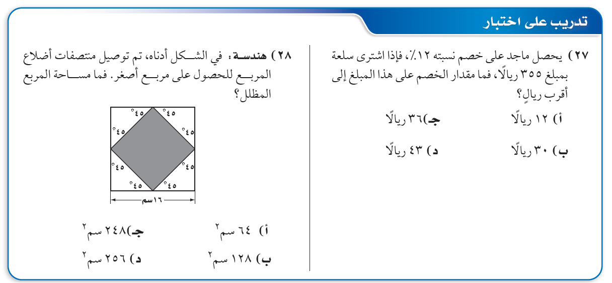
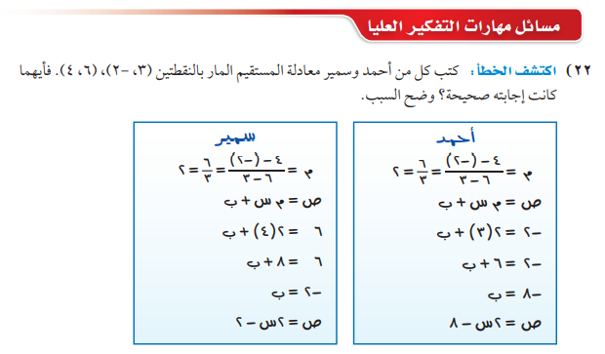

الواجب في المنصة

